Slide 1
স্বাগতম প্রিয় শিক্ষার্থীবৃন্দ

Slide 2
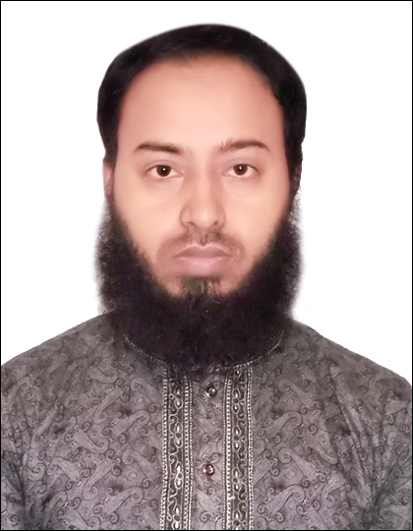
পরিচিতি
তথ্য ও যোগাযোগ প্রযুক্তি
অধ্যায় : প্রথম
সময়: ৫০ মিনিট
মো: মোস্তাক আহমেদ
সহকারী শিক্ষক,
মোহাম্মদপুর দাখিল মাদ্রাসা

Slide 3
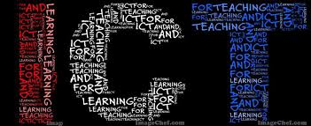

Slide 4
আজকের পাঠ--------
তথ্য ও যোগাযোগ প্রযুক্তির গুরুত্ব

Slide 5
এই পাঠ শেষে শিক্ষার্থীরা----
তথ্য ও যোগাযোগ প্রযুক্তির গুরুত্ব সম্পর্কে ধারনালাভ করবে।

Slide 6
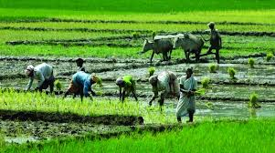
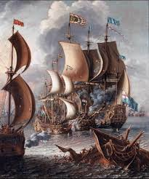
একটি দেশের অর্থনীতিতে এই তিনটিরই প্রভাব অপরিসীম।
কথাটি কি বর্তমান সময়ে সঠিক?

Slide 7
মানুষ
কারণ শুধুমাত্র মানুষই জ্ঞান সৃষ্টি, ধারণ ও ব্যবহার করতে পারে।

Slide 8
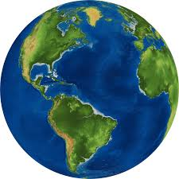
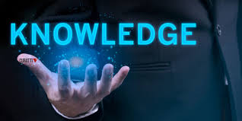
একুশ শতকের পৃথিবীটা আসলে জ্ঞানভিত্তিক একটা অর্থনীতির উপর দাঁড়িয়ে।

Slide 9
একুশ শতক আরো দুটি বিষয় শুরু করেছে।
1. Globalization (বিশ্বায়ন)
2. Internationalization(আন্তর্জাতিকিকরণ)

Slide 10
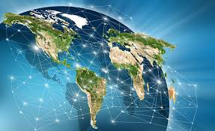
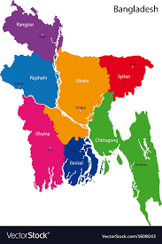
বাংলাদেশ এখন আর শুধুমাত্র এই নির্দিষ্ট ভুখন্ডের মধ্যে সীমাবদ্ধ নেই এটি এখন বিশ্বায়নে পরিণত হয়েছে

Slide 11
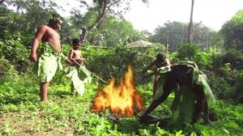
মানুষ আগে প্রকৃতির উপর নির্ভর করত

Slide 12
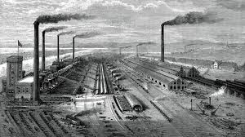
ছবিটিতে কী প্রকাশ করছে?
সে সময় এই বিপ্লবে যে সকল ইউরোপীয় রাষ্ট্রগুলো অংশগ্রহণ করে ছিল, পরবর্তীতে তারাই রাষ্ট্র শাষন ও নিয়ন্ত্রণ করেছে।
এটি 18-19 শতকের শিল্প বিপ্লবের ছবি।

Slide 13
একুশ শতকে এসে জ্ঞানভিত্তিক অর্থনীতির সূচনা হয়েছে।

Slide 14
কারা অংশগ্রহণ করবে এই জ্ঞানভিত্তিক অর্থনীতিতে?
৬৬$\frac{১}{২}$

Slide 15
?
যারা এই জ্ঞানভিত্তিক অর্থনীতিতে অংশ নেবে তারাই পৃথিবীর চালিকা শক্তি হিসাবে কাজ করবে।

Slide 16
পারস্পারিক সহযোগিতার মনোভাব
যোগাযোগ দক্ষতা
সুনাগরিকত্ব
সমস্যা সমাধানে পারদর্শি
বিশ্লেষনী চিন্তন দক্ষতা
সৃজনশীলতা (Critical Thinking)
তথ্যও যোগাযোগ প্রযুক্তিতে পারদর্শিতা
জ্ঞানভিত্তিক অর্থনীতিতে অংশ নিতে হলে কি ধরনের প্রস্তুতি নিতে হবে?

Slide 17
তথ্য সংগ্রহ
বিশ্লেষণ
সংযোজন
মূল্যায়ণ পূর্বক নতুন তথ্য সৃষ্টি
তথ্য ও যোগাযোগ প্রযুক্তির প্রাথমিক বিষয়গুলো কি?

Slide 18
বাড়ির কাজ
তথ্য প্রযুক্তির গুরুত্ব বর্ণনা কর।

Slide 19
অন্যের মুখে হাসি ফুটানোর জন্য নিজের খুশিকে উৎসর্গ করার নামই মনুষ্যত্ব।

Slide 20
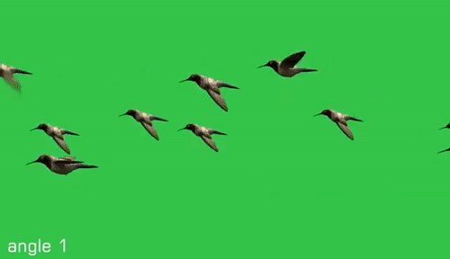
সবাইকে ধন্যবাদ

Slide 21
জরুরী প্রয়োজন ছাড়া ঘরেই থাকুন, আপনজনকে নিরাপদ রাখুন

Slide 22
আল্লাহ হাফেজ

